Slide 1
Toán
LUYỆN TẬP CHUNG
LUYỆN TẬP CHUNG

Slide 2
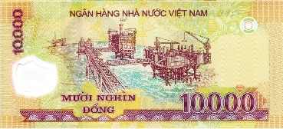
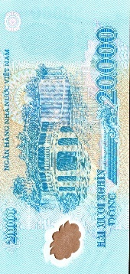
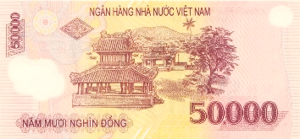
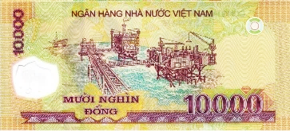
NHẬN LÌ XÌ
BÀ CON ƠI!
NHẬN LÌ XÌ
BÀ CON ƠI!
Notes:
Bấm chọn bao lì xì

Slide 3
Số nào chia hết cho 3?
7435
2050
4568
2229
66 811
35 766
Notes:
Bấm vào từng ô để hiện ra đáp án

Slide 4
NHẬN LÌ XÌ
BÀ CON ƠI!
NHẬN LÌ XÌ
BÀ CON ƠI!

Slide 5
Số nào chia hết cho 5?
7435
2050
4568
2229
66 811
35 766
Notes:
Bấm vào từng ô để hiện ra đáp án

Slide 6
NHẬN LÌ XÌ
BÀ CON ƠI!
NHẬN LÌ XÌ
BÀ CON ƠI!

Slide 7
Số nào chia hết cho 9?
7435
2050
4568
2229
66 811
35 766
Notes:
Bấm vào từng ô để hiện ra đáp án

Slide 8
NHẬN LÌ XÌ
BÀ CON ƠI!
NHẬN LÌ XÌ
BÀ CON ƠI!

Slide 9
TRÒ CHƠI:
BỎ TIỀN VÀO TÚI
Các bạn hãy nối những đáp án phù hợp với yêu cầu để mang về thật nhiều đồng xu bé. Một đồng xu mang về, các bạn sẽ đổi được 1 lần chọn bao lì xì may mắn.

Slide 10
57 234
5270
Số nào chia hết
cho cả 2 và 5?
64 620
77 285

Slide 11
NHẬN LÌ XÌ
BÀ CON ƠI!
NHẬN LÌ XÌ
BÀ CON ƠI!

Slide 12
57 234
5270
Số nào chia hết
cho cả 3 và 2?
64 620
77 285

Slide 13
NHẬN LÌ XÌ
BÀ CON ƠI!
NHẬN LÌ XÌ
BÀ CON ƠI!

Slide 14
57 234
5270
Số nào chia hết
cho cả 2; 3; 5 và 9?
64 620
77 285

Slide 15
NHẬN LÌ XÌ
BÀ CON ƠI!
NHẬN LÌ XÌ
BÀ CON ƠI!

Slide 16
TRÒ CHƠI:
THỎI VÀNG BÍ ẨN
Bên dưới các thỏi vàng sẽ có những con số. Với mỗi lần nêu đúng con số bên ấy, các bạn sẽ đổi được 1 lần chọn bao lì xì may mắn.

Slide 17
Tìm chữ số thích hợp bên dưới thỏi vàng.
a/ 528; 558 hoặc 588 chia hết cho 3.
a/ 5 8 chia hết cho 3
b/ 6 3 chia hết cho 9
b/ 603 hoặc 693 chia hết cho 9.
c/ 24 chia hết cho cả 3 và 5
c/ 240 chia hết cho cả 3 và 5.
d/ 354 chia hết cho cả 2 và 3.
d/ 35 chia hết cho cả 2 và 3

Slide 18
NHẬN LÌ XÌ
BÀ CON ƠI!
NHẬN LÌ XÌ
BÀ CON ƠI!

Slide 19
CHÚC MỪNG NĂM MỚI

